Slide 1
EKSPRESIONISMS
Jaunā Vīnes skola

Slide 2
Ekspresionisms
Ekspresionisms (expressio — 'izteiksme') ir mākslas kustība, kas radās 20. gadsimta sākumā Vācijā. Ekspresionisma mākslai raksturīga realitātes izkropļošana ar nolūku radīt emocionālu efektu un atspoguļot cilvēka iekšējās sajūtas; tai raksturīgas intensīvas (bieži — negatīvas, satraucošas, bailes raisošas) emocijas.
Pirmā pasaules kara priekšvakars - XX pirmā puse. Sociālās netaisnības, kara šausmas, cilvēka zemapziņas instinkti.
Nav pozitīvu ideālu. Pasaule ir ļauna, deofrmēta, cietsirdīga.

Slide 3
Mākslā
Ekspresionisma attīstības pamatā bija divas mākslinieku grupas — Die Brücke ("Tilts") Drēzdenē (dibināta 1905. gadā) un Der Blaue Reiter ("Zilais jātnieks") Minhenē (dibināta 1911. gadā).
Die Brücke biedri vēlējās kļūt par tiltu starp tradicionālo vācu jaunromantisma glezniecību un nākotnes mākslu. Viņi attīstīja vienotu stilu, kam bija raksturīgas spilgtas krāsas, emocionāla spriedze, satriecoši tēli un primitīvisma mākslas iezīmes. Sākotnēji darbu tematikas pamatā bija pilsēta, kuru mākslinieki ar izkropļotām figūrām un krāsām attēloja kā svešu, naidīgu vidi, taču vēlāk darbu tematika paplašinājās. Grupa izjuka 1913. gadā mākslinieku uzskatu atšķirīguma dēļ.
Grupa Der Blaue Reiter tika izveidota kā protests pret Vasilija Kandinska gleznas "Pastarā tiesa" izslēgšanu no izstādes (Kandinskis bija arī viens no grupas dibinātājiem). Grupas nozīmīgākie biedri bija Kandinskis un Francs Marks. Tas nosaukums saistīts ar Kandinska mīlestību uz zilo krāsu un Marka patiku pret zirgiem. Kandinskis uzskatīja, ka zilais ir garīguma krāsa un ka, jo tumšāks tas ir, jo vairāk modina cilvēka tieksmi uz mūžīgo (skat. viņa darbu "Par garīgo mākslā", 1911). Viņš 1903. gadā bija arī uzgleznojis darbu ar šādu nosaukumu (Der Blaue Reiter).

Slide 4
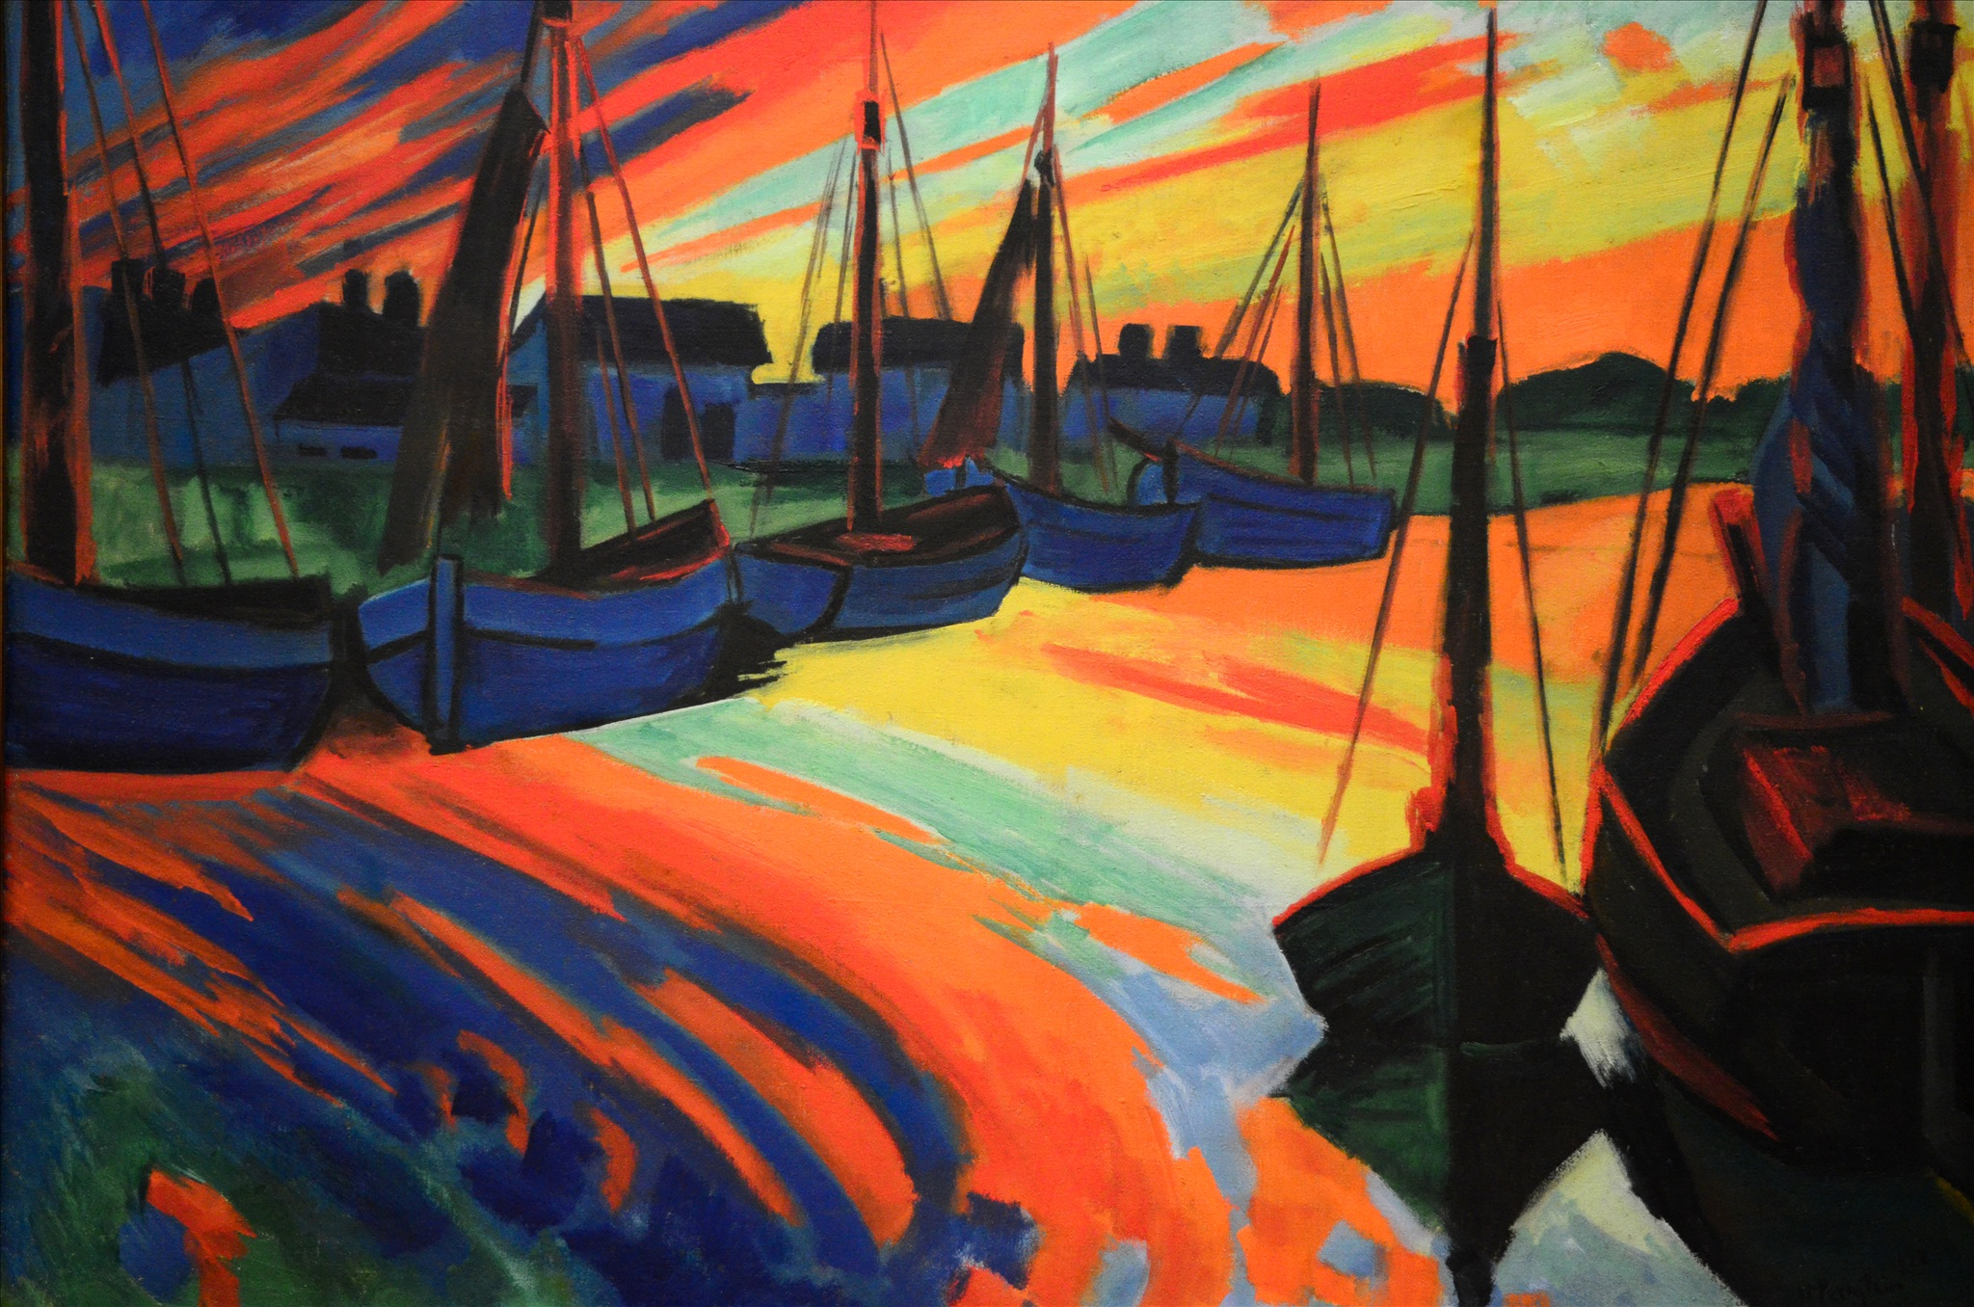
Par nozīmīgākajiem māksliniekiem ekspresionistiem uzskata Georgu Kaizeru, Ernstu Tolleru, Vasiliju Kandinski, Oskaru Kokošku, Frīdrihu Vilhelmu Murnavu un citus.

Slide 5
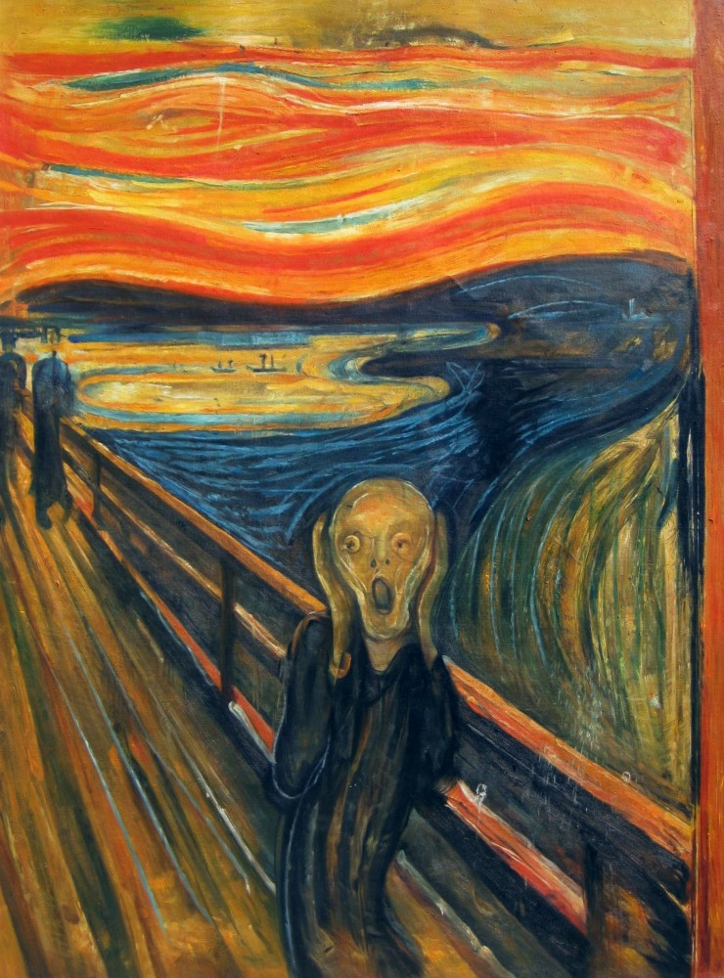
Edvards Munks «Kliedziens»

Slide 6
Mūzikas valoda
Pazūd tonalitāte. Atonalitāte. Pazūt centrs, likumsakarības. Zūd atšķirība starp konsonansi un disonansi. Disonanse dominē.
Asas, disonējošas saskaņas – sekundas, septīmas, tritoni. Stūrainas, izlauzītas. Mehāniski, ostinēti vai galēji brīvi ritmi. «Melnbalta», bezkrāsaina instrumentācija

Slide 7
Jaunā Vīnes skola
Vecā Vīnes skola – Jaunā Vīnes skola.
Dievs Tēvs, Dievs Dēls, Dievs Svētais gars.?
Vīne ir Eiropas Amerika. Liels kultūru mikslis (Austroungārija, Turcija, mākslas pērles, Jungs un Freids, opijs)
Arnolds Šēnbergs. Albans Bergs. Antons Veberns.

Slide 8
Dodekafonija
Dodekafonija ir kompozīcijas metode, paņēmiens. Dodeka (grieķu val. = 12)
Romantismā vairs nav iespējas iet tālāk. Sākās meklējumi. Dodekafonija nebūtu radusies, ja ne vācu ekspresionisms, kas nojauc visas tonālās robežas, kas līdz šim eksistēja. Vāgners uzskatīja, ka dodekafonija ir absurds, taču viņa paša Parsifālā harmonijas vairs nav izsekojamas. Šēnbergs meklē risinājumus
Šēnbergs - 1x dodekafonija. Kompozīcijas metode. Ekspresionismā nebija kārtības, nebija sistēmas. Dodekafonija cenšas to sakārtot.
12 skaņas – vertikāli, horizontāli, akordos, polifoniskos paņēmienos.
Šēnbergs pats savā daiļradē nerealizēja tās dzīvotspēju. To pierāda Bergs un Vēberns.

Slide 9
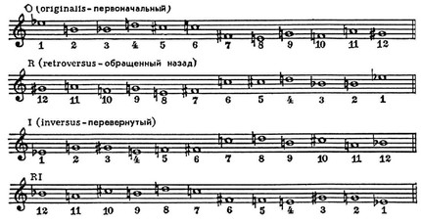
Dodekafonija
Debisī – tā ož pēc rakstāmgalda lampas, nevis smaržo pēc saules.

Slide 10
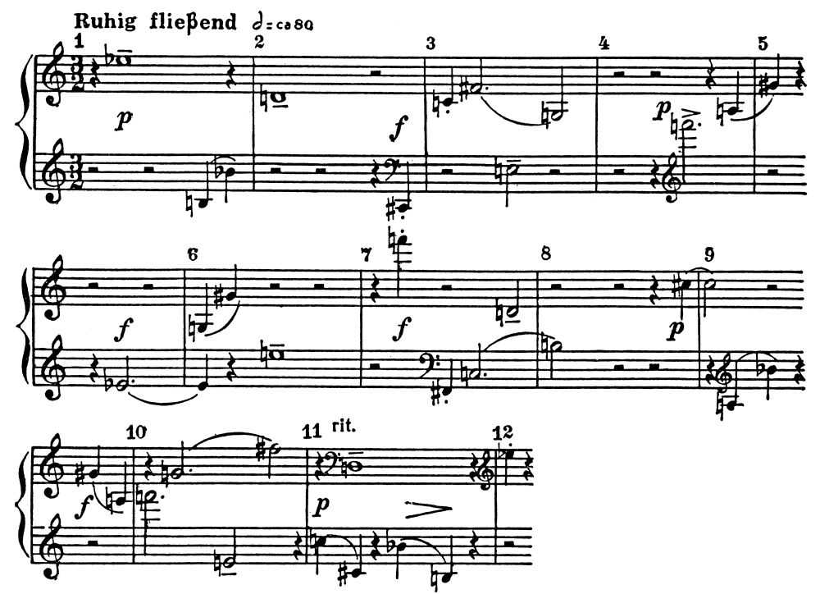

Slide 11
Dodekafonijas noteikumi
Notis nevar atkārtoties pirms nav izskanējušas visas iepriekšējās. Skaņas izlaist nevar, jo svarīga ir to savstarpējā mijiedarbība
12 skaņu sērija var būt vēžveida, inversijā, vēžveida inversijā
Var būvēties no jebkuras no 12 skaņām. Tādā veidā var iegūt 48 variantus.
Var būt horizontālē, vertikālē
Sēriju var sadalīt segmentos (pa 6, 4, 3)
Notis var atkārtoties, bet nedrīkst pielietot saskaņas, kas kaut nedaudz atgādina mažoru vai minoru, kadences
Visstingrākajā dodekafonijas tehnikā ir noteikumi arī ritma, paužu, tembru izmantošanai.

Slide 12
Maģiskais kvadrāts
S A T O R
А R E P O
T E N E T
O P E R A
P O T A S

Slide 13
Arnolds Šēnbergs (1874. 13.09.- 1951. 13.07.)
Komponists. Mākslinieks (vairāk nekā 300 gleznas). Pedagogs.
Autodidakts, Berlīnes kabarē muzikālais vadītājs. Mīl Brāmsu, Vāgneru. Ebrejs, nejūtas savējais vācu-austriešu kultūrā. Emigrē uz Ameriku. 1933, dzīvo Holivudā.
Ļoti baidās no 13.
Pēdējie vārdi Harmonija, Harmonija, Harmonija.
Piezīmju grāmatiņā nāves dienā ierаkstīts Nāve! Mirst piektdienā, 13.07. 13 minūtes pirms pusnakts. Bērni Ronalda un Rolands (pārsauc par Lorencu Adamsu). Operu «Moses und Aaron» pārsuac par «Moses und Aron»
Personiska traģēdija. Sieva Matilde aiziet pie viņa drauga Rihard Herstl. Arnolds ļoti cieš. Pēc vairākiem mēnešiem sieva atgriežas pie viņa un bērniem, bet tad pašnāvību izdara draugs. 25 gadu vecumā viņš to organizē, iedurot sev nazi krūtīs un vēlāk pakaroties spoguļa priekšā (kā pašportrets).

Slide 14
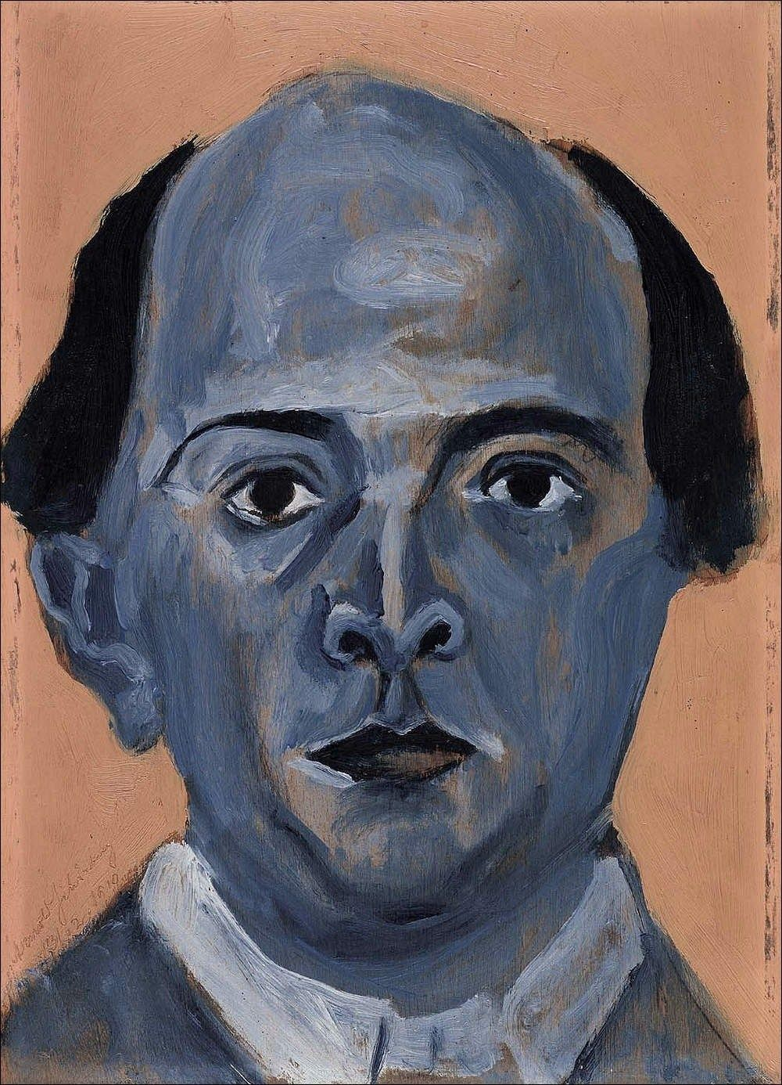
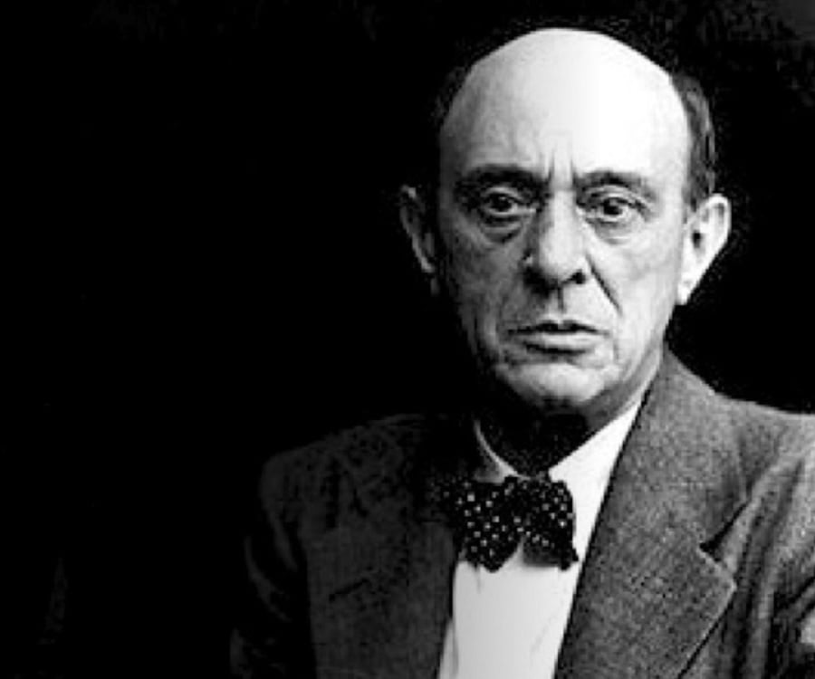

Slide 15
Šēnberga darbi
Vēlīnais romantisms:
Apskaidrotā nakts (1899) stīgu sekstets, vēl romantisma tradīcijas
Oratorija Gurrē dziesmas
Peleass un Melizande, simfoniska poēma
Vokāli-instrumentālais cikls «Mēness Pjero» vai Mēnesserdzīgais Pjero(«Pierrot Lunaire»), op. 21 (1912) Alberta Žiro dzeja. Sprechstimme un Sprechgesang tehnika — vokāla rečitācija, kaut kas starp lasīšanu un dziedāšanu. Tipisks ekspresionisma darbs, atonalitāte.
Galvenais tēls Pjero, kurš atrodas uz prāta un ārprāta robežas, ir tipisks delartiskās komēdijas (commedia dell'arte) personāžs un atspoguļo laikmeta garu, izmaiņas sabiedrības noskaņojumā, kur 19.gadsimta nogales optimisma vietā nāk dziļa skepse un neticība cilvēces progresam. Stāsta pamatnoskaņa ir metafizisks nemiers, ilgas pēc zudušiem ideāliem, kas slēptas zem ironijas maskas. Pjero māc iedomas, vīzijas, izbailes, vokālajā partijā izmantoti gan čuksti, gan kliedzieni, ritmiski precīzi, bet augstuma ziņā aptuveni sekojot dziedrunas apzīmējumiem. Mūzika ir aforistiska, grafiski skaidra, lineāra, katra partija ir diferencēta, tembrāli niansēta un daudzveidīga, daudzas daļas nenoslēdzas, bet itin kā "izgaist" klusumā.

Slide 16
Šēnberga darbi
Serenāde op.24 – 1x dodekafonija
Dodekafonijas tehnikā rakstīta arī pēdējā nepabeigtā opera «Moisejs un Ārons»
Skaists darbs – 5 skaņdarbi orķestrim
Mēness Pjero (86) Schoenberg Pierrot Lunaire Op. 21. 1. Mondestrunken. Partitura. Interpretación. – YouTube

Slide 17
Mēness Pjero, vokālais cikls
(86) Schoenberg Pierrot Lunaire Op. 21. 1. Mondestrunken. Partitura. Interpretación. – YouTube ar notīm
Arnold Schoenberg (1874-1951) - Pierrot Lunaire Op.21 (youtube.com)
Intoxication Moon. Columbine. Dandy. Pale Laundress. Chopin Waltz. Madonna. Sick Moon. Night. Prayer to Piero. Robbery. The Crimson Mass. The Song of the Gallows. Beheading. Crosses. Nostalgia. Meanness!. Parody. Moon spot. Serenade. Return to the Homeland. O the fragrance of distant years)

